Slide 1

Workshop 1
Wind speed distribution

Slide 2
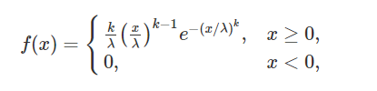

Part 1: The Weibull Distribution
Weibull
Integreret Weibull/ CDF
Hvad gør shape factor “k” og scale factor $λ$ i Weibull distributionen f(x)?

Slide 3
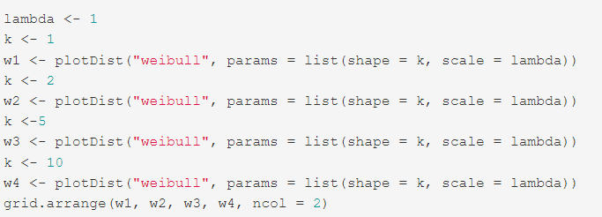
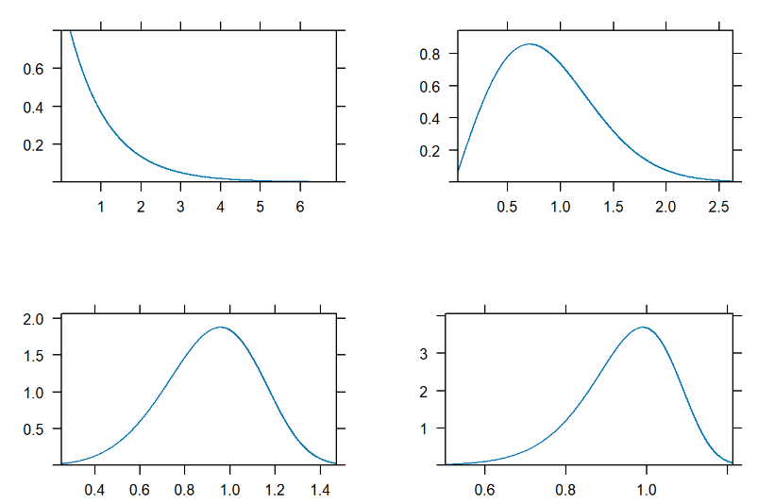
For ændring af “k”
k = 1
k = 2
k = 3
k = 4

Slide 4
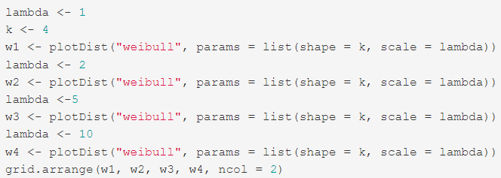
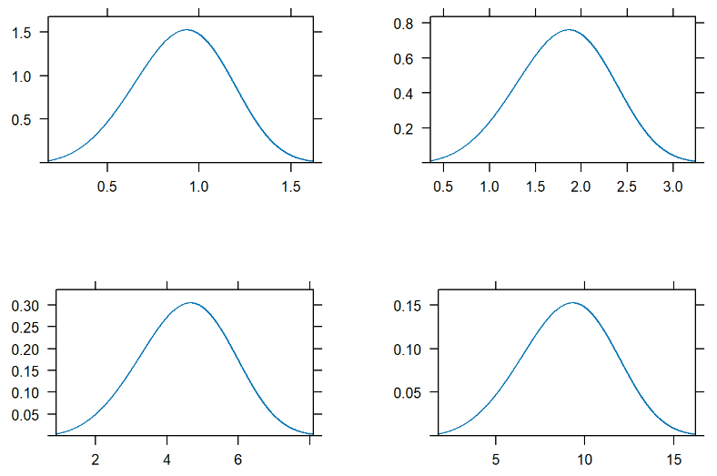


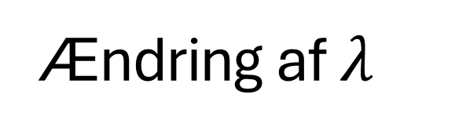


Ændring af $λ$
$$λ=1$$
$$λ=2$$
More pointy!!
$$λ=5$$
$$λ=10$$
Not so pointy!!

Slide 5

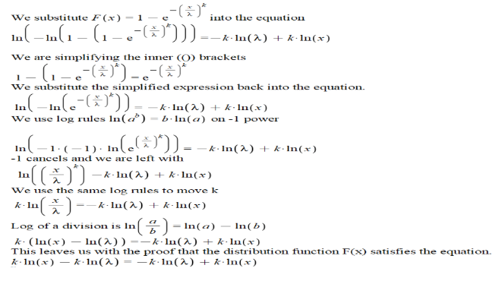

2.)
Indsæt F(x) og reducer…

Slide 6

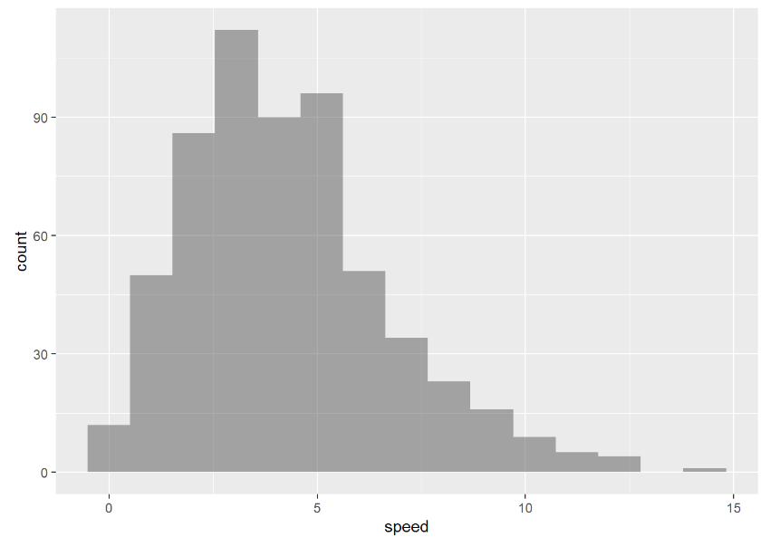
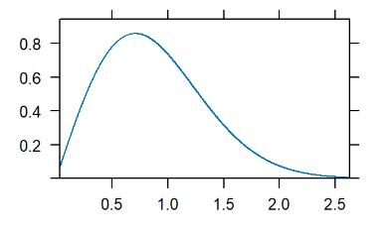

Slide 7
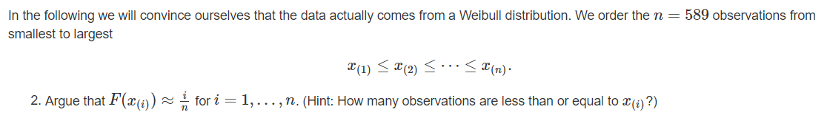
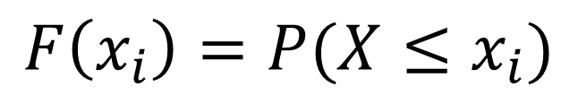
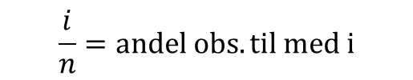
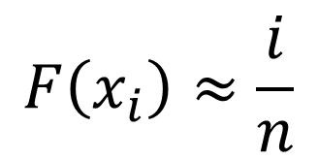


$$F\left(x_{i}\right)=P(X≤x_{i})$$
$$x_{1},x_{2},x_{i},…,x_{n}$$
“i” obs $≤x_{i}$ !
$$\frac{i}{n}=andel obs. til med i$$
$$F\left(x_{i}\right)≈\frac{i}{n}$$
Plot ->

Slide 8
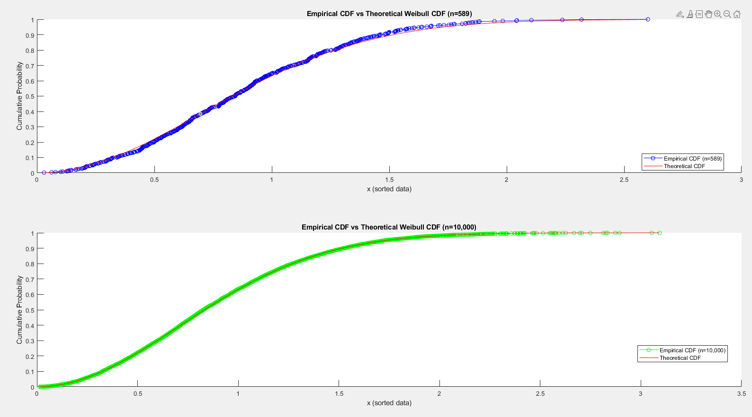


$$F\left(x_{i}\right)≈\frac{i}{n}$$
$$F\left(x_{i}\right)=\frac{i}{n}$$

Slide 9




Holder 100% ->
Denne holder også!
$$F\left(x_{i}\right)≈\frac{i}{n}$$
Kan substitueres ind I

Slide 10


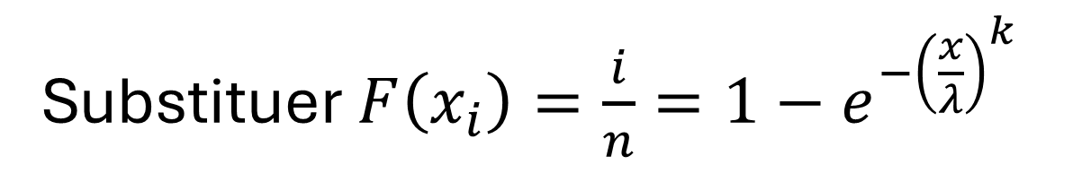
Kan vi få CDF til at stå på formen for en ret linje ? $y=ax+b$
CDF:
Substituer $F\left(x_{i}\right)=\frac{i}{n}=1−e^{−{\left(\frac{x}{λ}\right)}^{k}}$

Slide 11
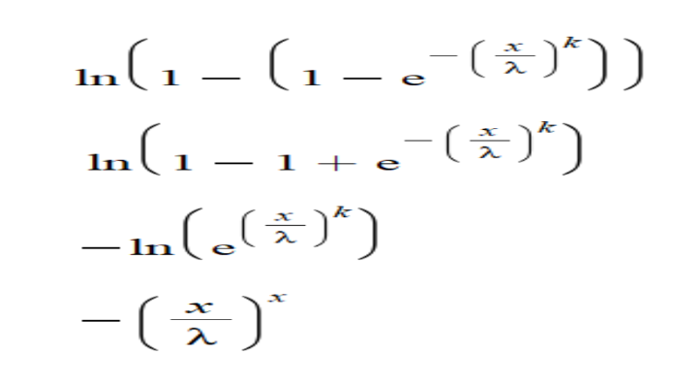
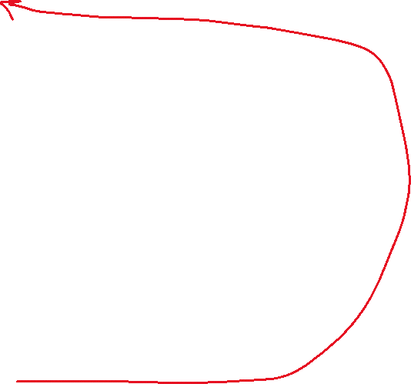


Kigger på indre () I venstre siden.
Subbes tilbage ind I

Slide 12
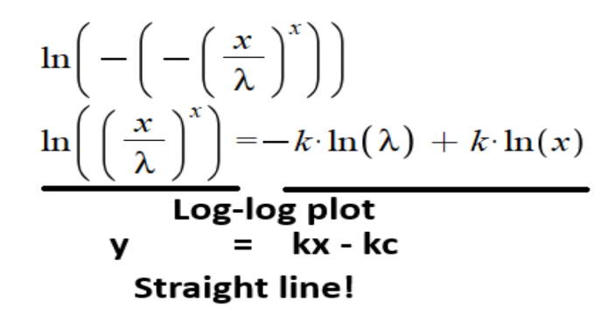
Ta-daaaa!! Log-log plot ☺

Slide 13
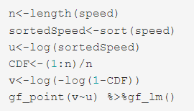
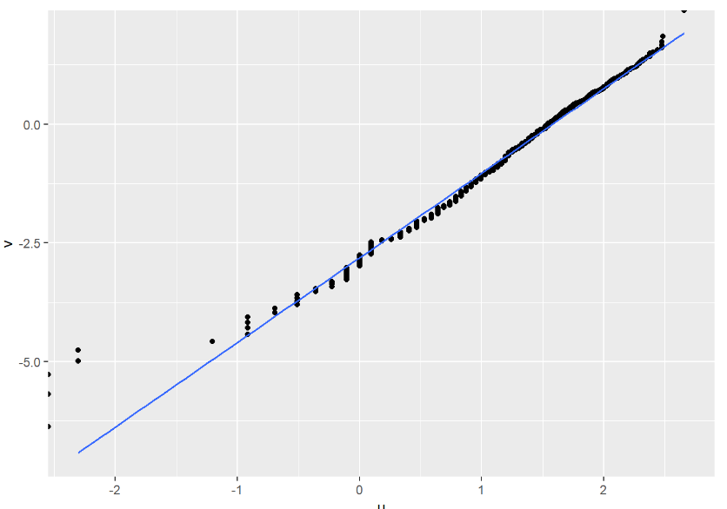


Plot af EDF log-log
Approksimationen holder og obs. Kommer fra en Weibull dist!

Slide 14



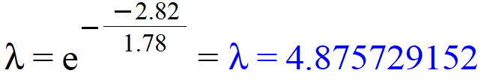
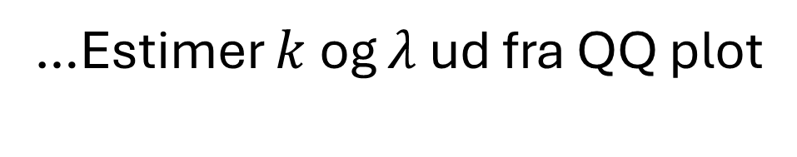

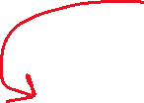
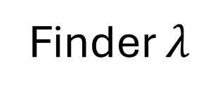
…Estimer $k$ og $λ$ ud fra QQ plot
Svarer til
Vi ved at skæringen er givet som
$$c=−k ln(λ)$$
Finder $λ$
Scale factor bliver ->

Slide 15
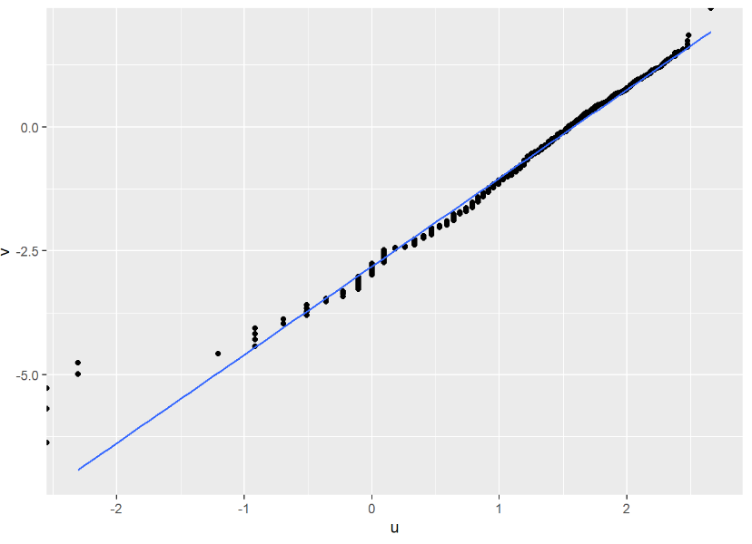

Finder shape factor
= 1.78

Slide 16
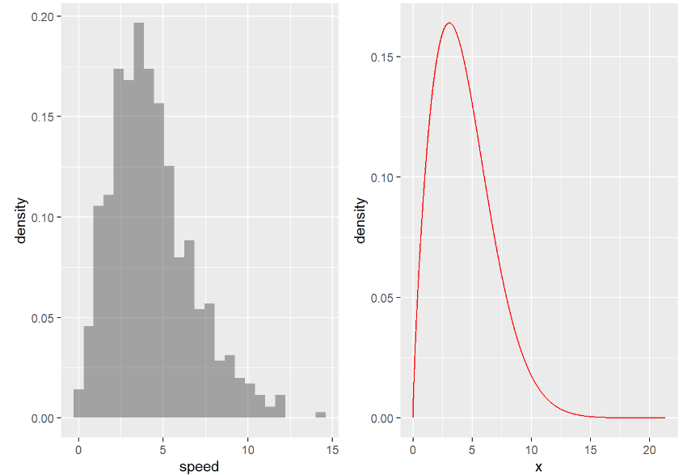
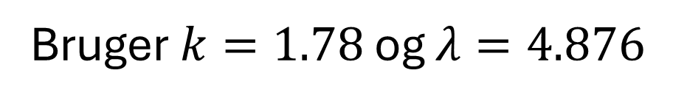
Bruger $k=1.78$ og $λ=4.876$
Plot af histogram og approksimativ distribution

Slide 17
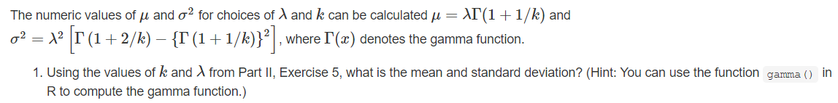
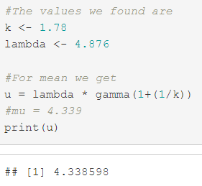
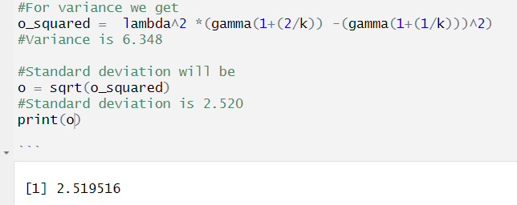


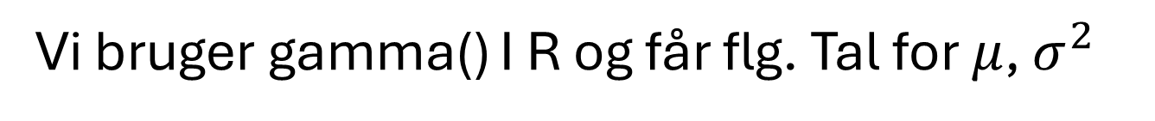
Vi bruger gamma() I R og får flg. Tal for $μ$, $σ^{2}$
$$μ=4.339$$
$$σ=2.520$$

Slide 18
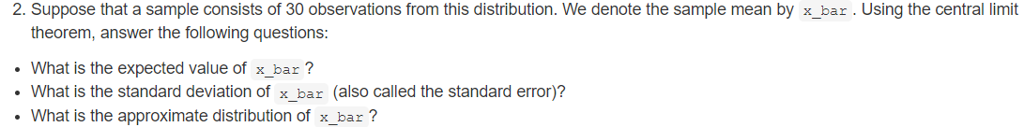
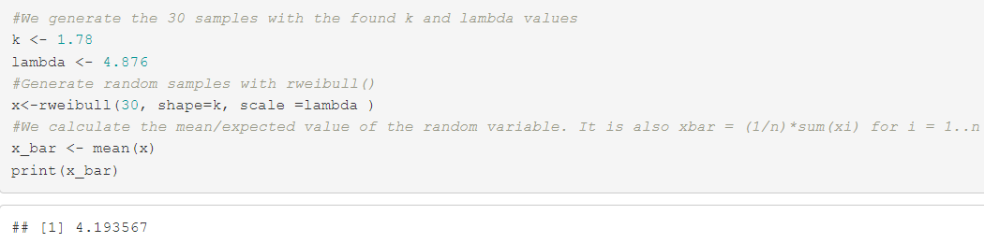


Vi skal finde $E(\overline{X})$, $SEM$ og distributionen for $\overline{x}$
Tager 30 uafhængige samples fra Weibull dist og finder expected value $E(X)$
$$E(\overline{X})=4.193567$$

Slide 19

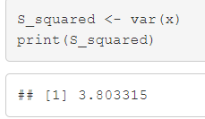

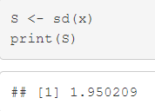
Finder SEM
Finder sample varians med
Eller var(x) ☺
Finder sample standard deviation med
Eller sd(x)..

Slide 20

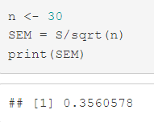
Nu kan SEM findes
Findes med
n = 30

Slide 21
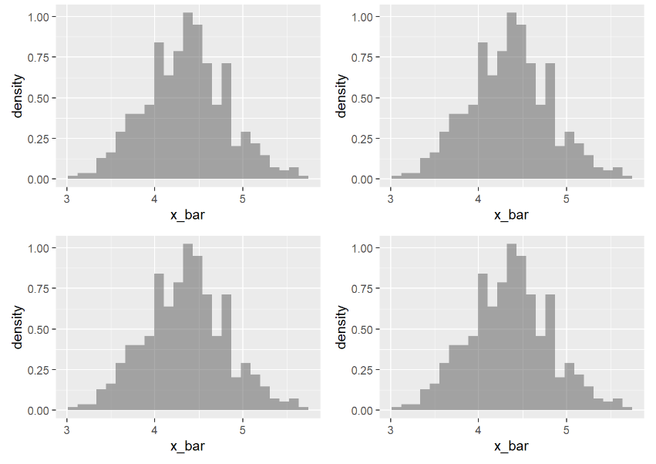
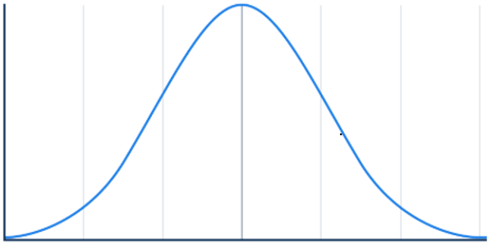






Histogram over samples
Sample set 1
Sample set 2
Population
$$μ=4.3$$
$$4.1$$
$$4.9$$
Sample set 3
Sample set 4
Matcher!!

Slide 22
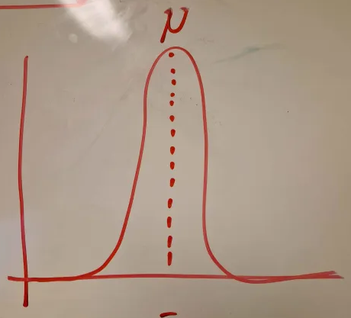
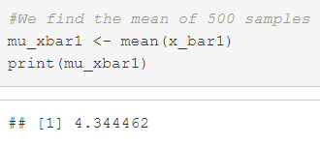
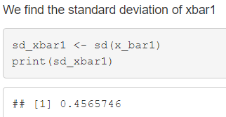
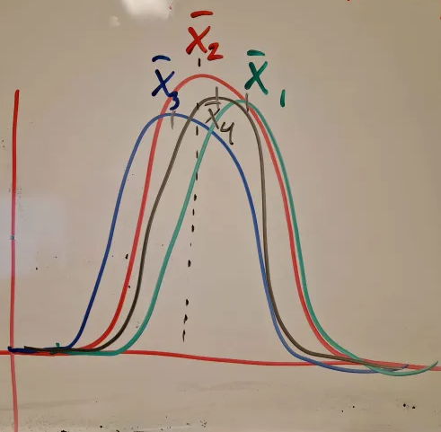

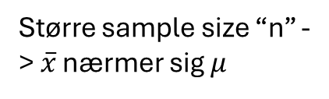
- Vi beregner 500 sample mean og sammenligner med population mean
Større sample size “n” -> $\overline{x}$ nærmer sig $μ$
>$S_{500}$ nærmer sig SEM

Slide 23

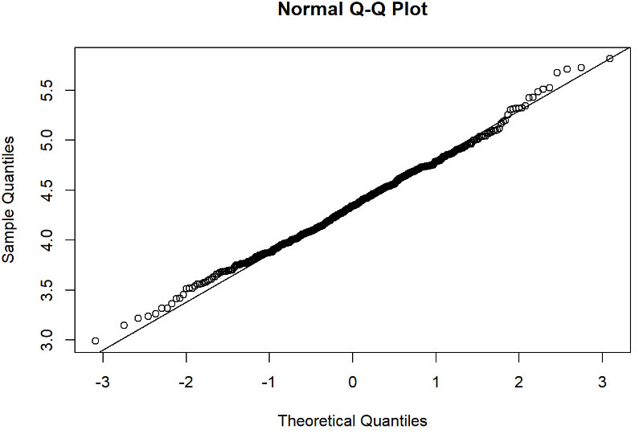




$\overline{x}$ er normal fordelt ☺
$$\overline{x}≈4.3$$
$$S≈0.46$$

